Slide 1

BIENVENIDOS
A LA UNIVERSIDAD TECNOLÓGICA DE PANAMÁ (UTP) , A LA FACULTAD DE INGENIERÍA DE SISTEMAS COMPUTACIONALES (FISC)
Y
Al MARAVILLOSO MUNDO DE LAS TECNOLOGÍAS DE INFORMACIÓN Y COMUNICACIÓN(TIC)

Slide 2
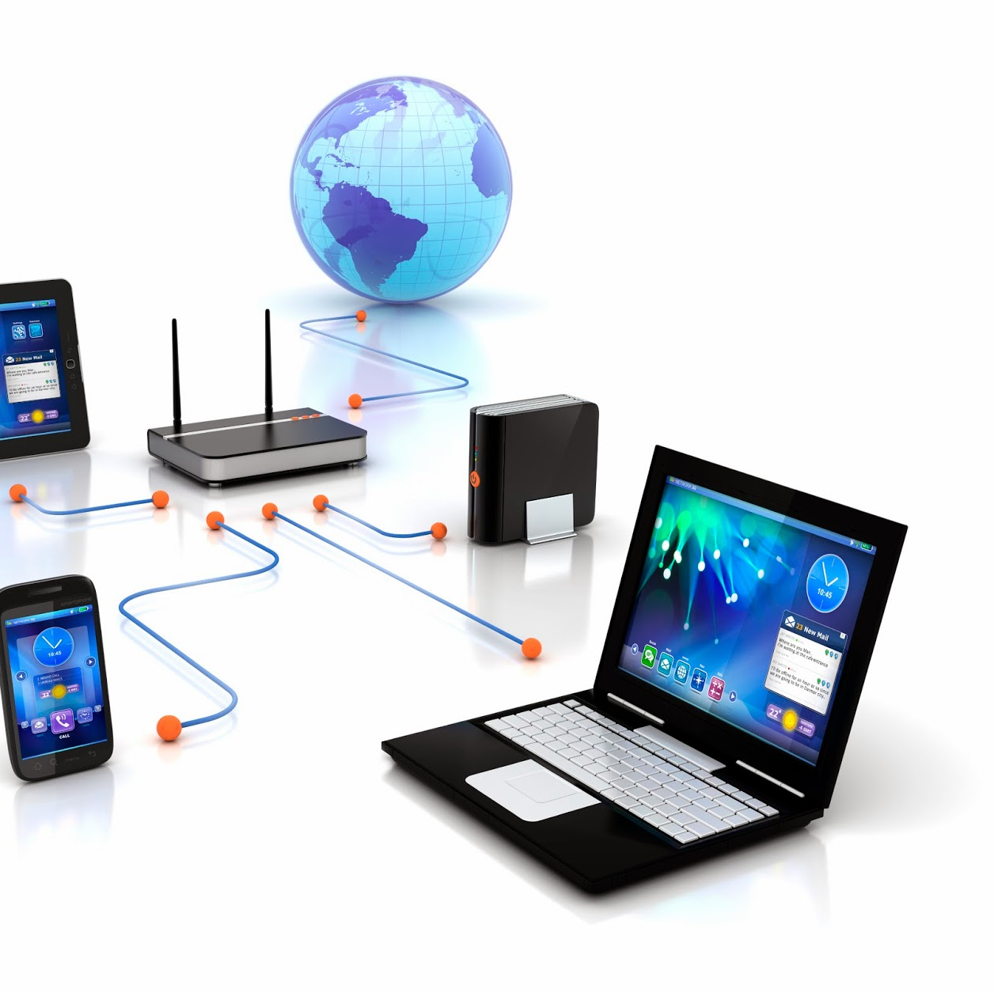
Queridos Estudiantes, le damos la más cordial Bienvenida al curso de las TIC. El objetivo del curso es: conocer los fundamentos de las Tecnologías de la Información y Comunicación (TIC), su evolución y tendencias; conceptualizando y haciendo usos de diversas herramientas que motiven al estudiante de manera práctica a seguir afianzando el uso de las TIC durante la carrera.

Slide 3
Competencias del curso
Una vez culminado el curso de las TIC, el estudiante será capaz de:
Identificar el uso de las TIC en las diferentes áreas del quehacer de la sociedad, con el fin de mejorar la productividad, eficacia y eficiencia de los procesos que componen las mismas.
Comprender los componentes del computador, así como su funcionamiento interno.
Reconocer los diferentes tipos de software que existen y su aplicabilidad.
Comprender el uso de las redes de computadora y las TIC de Internet, su aplicación e importancia, en los sistemas de información.
Reconocer el valor de la seguridad informática y de la ética de la profesión, en los sistemas de información empresarial.
Usar con destreza herramientas ofimáticas en el manejo, búsqueda y elaboración de información y documentación.

Slide 4

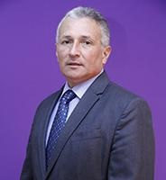
Prof. Jeremías Herrera Domínguez
Docente Tiempo Completo
Facultad de Ingeniería de Sistemas Computacionales,
Departamento de Sistema de Información,
Control y Evaluación de Recursos Informáticos
jeremias.herrera@utp.ac.pa
Para mi, será un honor ser el facilitador del curso.
Estaremos utilizando el Moodle (plataforma para cursos virtuales) como herramienta de apoyo y comunicación. Todas sus asignaciones deben ser subidas a Moodle.
Espero todos podamos comunicarnos usando las herramientas que proporciona moodle de una manera efectiva. Sobre la marcha avanzaremos….

Slide 5

FORMA DE TRABAJO
Se dispone de un FORO DE INTERCAMBIO en el cual tendremos la oportunidad de intercambiar ideas sobre temas puntuales. Este espacio esta disponible para colocar dudas y dar respuestas a las mismas. La comunicación es abierta. Cualquiera puede incluir nuevos temas y sobre el tema plantear preguntas o hacer aportes. Este FORO estará siempre abierto y será un medio para mantenernos todos comunicados y que no se repitan los aportes o preguntas ya discutidas, pues estarán clasificados por temas.

Slide 6
Directrices del curso
Todo el material didáctico estará disponible en la plataforma virtual. El mismo, será habilitado todas las semanas en la medida que avanza el curso.
Trabajaremos con diferentes actividades, tales como: tareas, investigaciones, talleres, casos, foros, proyectos, parciales entre otros. Toda actividad deberá ser realizada según las indicaciones para cada una.
Durante este periodo de crisis COVID-19, las actividades se realizan en las horas de su horario matriculado. Durante dichas horas, podrán realizar preguntas del material o actividad que se trata en dicha clase.

Slide 7
Directrices del curso
CRITERIOS DE EVALUACIÓN | PORCENTAJE
PARCIALES | 25%
SEMESTRAL | 33%
PROYECTOS | 10%
LABORATORIOS | 15%
PORTAFOLIO ESTUDIANTIL | 2%
TAREAS, INVESTIGACIONES, CASOS TALLERES, FOROS | 15%
Total : | 100%
Cada estudiante será evaluado bajo los criterios que aparecen en la Tabla de arriba

Slide 8
Directrices del curso
Parciales
Realizaremos 3 parciales que tienen un valor de 25%.
Se anuncian una semana antes, por tal motivo, NO se cambian de fecha. No se puede faltar.
También se les indica el material que abarca cada uno.
Semestral
La fecha es anunciada por Vicerrectoría Académica.
El material es indicado por el profesor.
Nadie puede faltar.
Proyectos
Se harán 2 proyectos, el profesor indicará el tema y las indicaciones.
Laboratorios
Cada estudiante realizará el laboratorio, una vez realizado lo subirá el archivo a la plataforma ecampus.
Cada laboratorio cuenta con una guía, la cual les facilitará el desarrollo.
Independientemente que estemos en clases virtuales o presenciales, laboratorio desarrollado tiene que subirse a la plataforma ecampus, en la fecha y hora indicada.
Portafolio Estudiantil
Al final del semestre deberán entregar un portafolio estudiantil digital.
Cada grupo de actividades estará en una carpeta, ver indicaciones que están en la plataforma.
Tareas, investigaciones, trabajos en clase, foros, otros.
Cada actividad se habilitará en la plataforma en la medida que avanzamos.
Algunas se harán individuales y otras en grupo.
Las indicaciones se darán en la medida que se asignan las actividades.

Slide 9
Directrices del curso
Herramientas de software requeridos
El estudiante deberá tener conocimientos mínimos en el uso del sistema operativo Windows (versión que tenga su equipo), Internet, Word, Excel, Power Point.
La suite Ofimática Microsoft Office 365 ( Word, Excel, Power Point, One Drive, Team, OneNote), es gratis.
La misma, la podrá instalar y usar desde la plataforma del correo UTP. Sólo requiere estar matriculado en la UTP y usar el correo asignado.
También usaremos otros softwares, los cuales serán solicitados en la medida que se requieren. Todas serán gratis.
Debido a que las TIC cambian tan rápido, no usaremos ningún libro de Texto. Les estaré facilitando todo el material en la plataforma.

